Slide 1
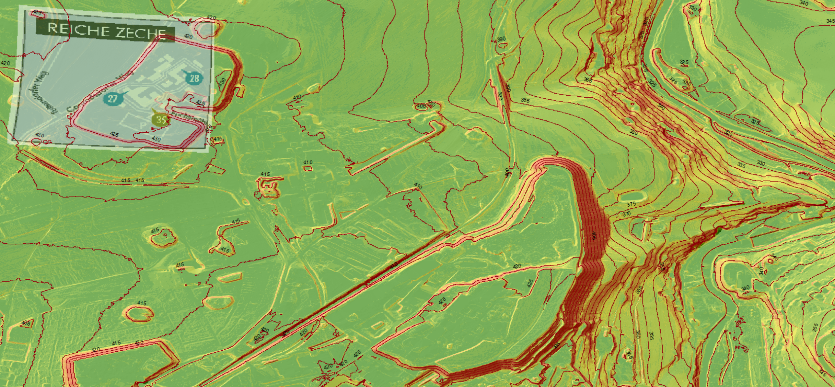
Übung Grundlagen GIS
Arbeiten mit Rasterdaten

Slide 2
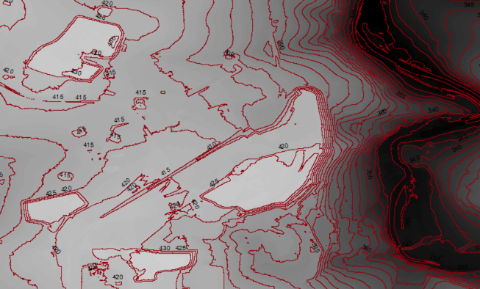
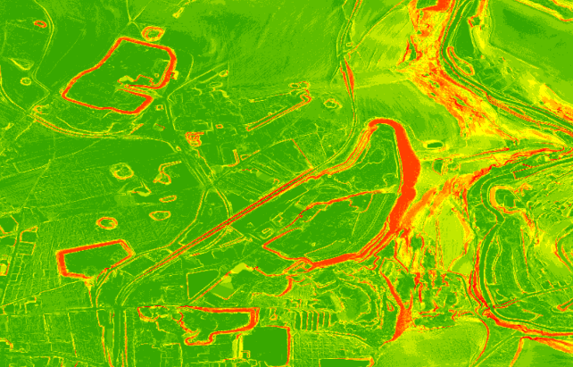
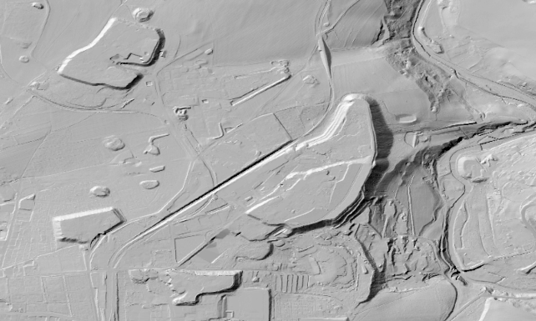
Themen
Zusammenfügen von Rasterobjekten Datamanagement Tools > Raster > Raster Dataset > Mosaic
Spatial Analyst Tools > Surface:
Contour
Slope
Hillshade
Ändern der Rasterauflösung Datamanagement Tool > Raster > Raster Processing > Resample

Slide 3

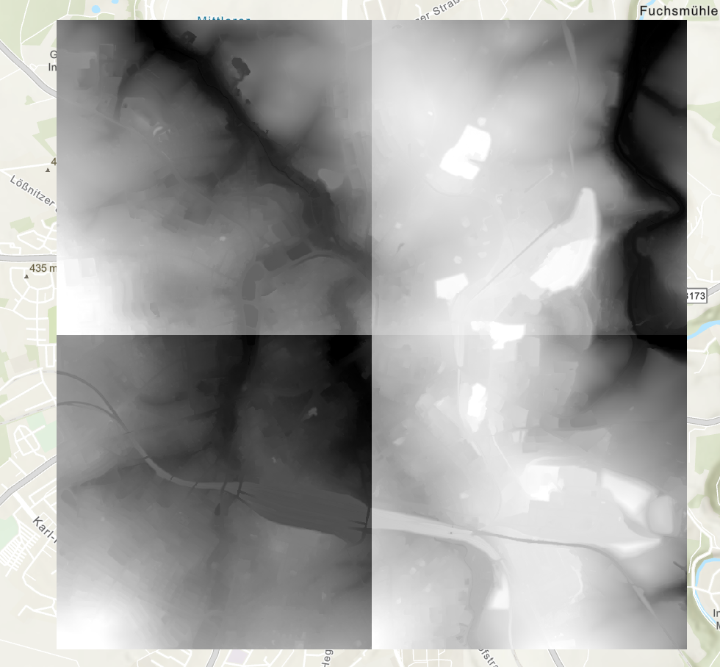
Daten: FG_DGM.zip
4 georeferenzierte Raster-DGMs¹ – Auflösung 1m, ASCII-Datenformat .asc
Raumbezug: ETRS_1989_UTM_Zone_33N
Erste Schritte:
Laden Sie die 4 Kacheln über „Daten hinzufügen” in eine neues Karte „DGM“
¹Quelle: Landesbetrieb Geobasisinformation und Vermessung - Freistaat Sachsen

Slide 4
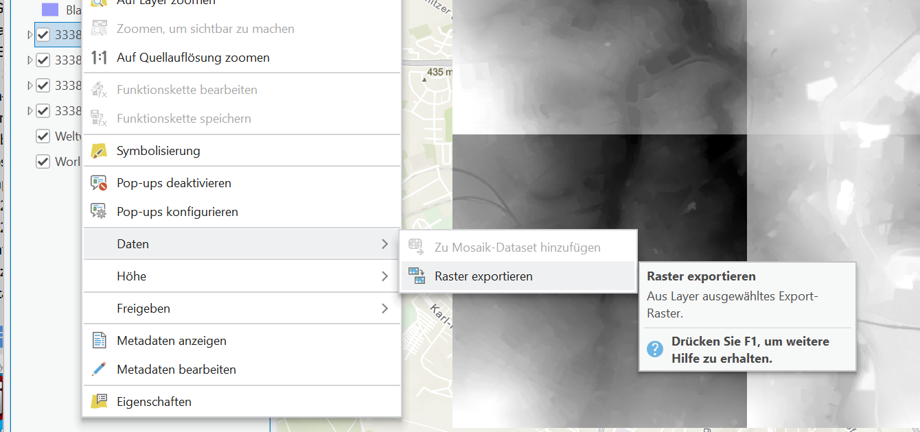
Daten: FG_DGM.zip
4 georeferenzierte Raster-DGMs¹ – Auflösung 1m, ASCII-Datenformat .asc
Raumbezug: ETRS_1989_UTM_Zone_33N
Erste Schritte:
Laden Sie die 4 Kacheln über „Daten hinzufügen” in eine neues Karte „DGM“
Exportieren Sie jede Kachel über Rechts-Klick > Daten > Raster exportieren in eine Datenbank in Ihrem Projekt.
¹Quelle: Landesbetrieb Geobasisinformation und Vermessung - Freistaat Sachsen

Slide 5
Daten: FG_DGM.zip
4 georeferenzierte Raster-DGMs¹ – Auflösung 1m, ASCII-Datenformat .asc
Raumbezug: ETRS_1989_UTM_Zone_33N
Erste Schritte:
Laden Sie die 4 Kacheln über „Daten hinzufügen” in eine neues Karte „DGM“
Exportieren Sie jede Kachel über Rechts-Klick > Daten > Raster exportieren in eine Datenbank in Ihrem Projekt.
Gruppieren Sie die 4 exportierten Kacheln in einem Gruppen- layer und entfernen Sie die initialen Rasterdaten
¹Quelle: Landesbetrieb Geobasisinformation und Vermessung - Freistaat Sachsen

Slide 6
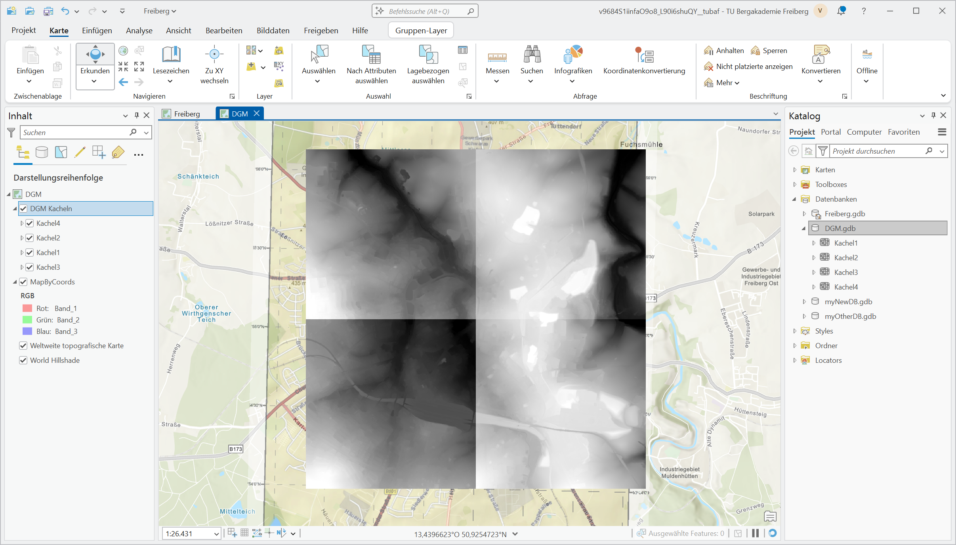
Daten: FG_DGM.zip
4 georeferenzierte Raster-DGMs¹ – Auflösung 1m, ASCII-Datenformat .asc
Raumbezug: ETRS_1989_UTM_Zone_33N
Erste Schritte:
Laden Sie die 4 Kacheln über „Daten hinzufügen” in eine neues Karte „DGM“
Exportieren Sie jede Kachel über Rechts-Klick > Daten > Raster exportieren in eine Datenbank in Ihrem Projekt.
Gruppieren Sie die 4 exportierten kacheln in einem Gruppen- layer und entfernen Sie die initialen Rasterdaten
¹Quelle: Landesbetrieb Geobasisinformation und Vermessung - Freistaat Sachsen

Slide 7
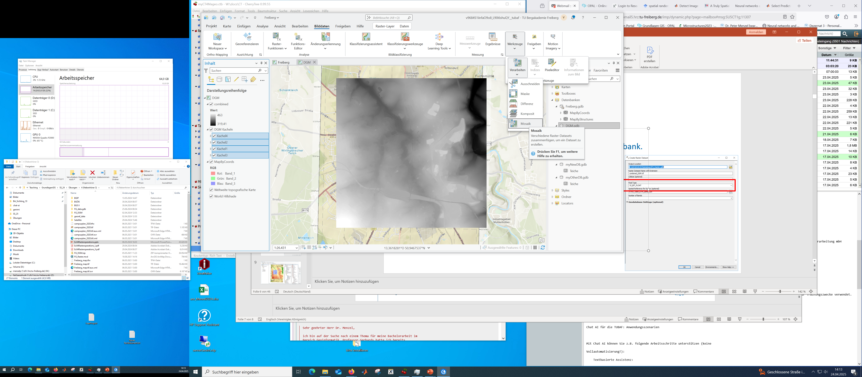
1. Mosaic-Operation
Kombination mehrerer Raster zu einem neuen Raster
Selektieren Sie die Layer für alle 4 Kacheln im Inhaltsbereich
Aktivieren Sie die Funktion „Mosaik“ im Bereich „Werkzeuge“ in der Kernregisterkarte „Bilddaten“

Slide 8
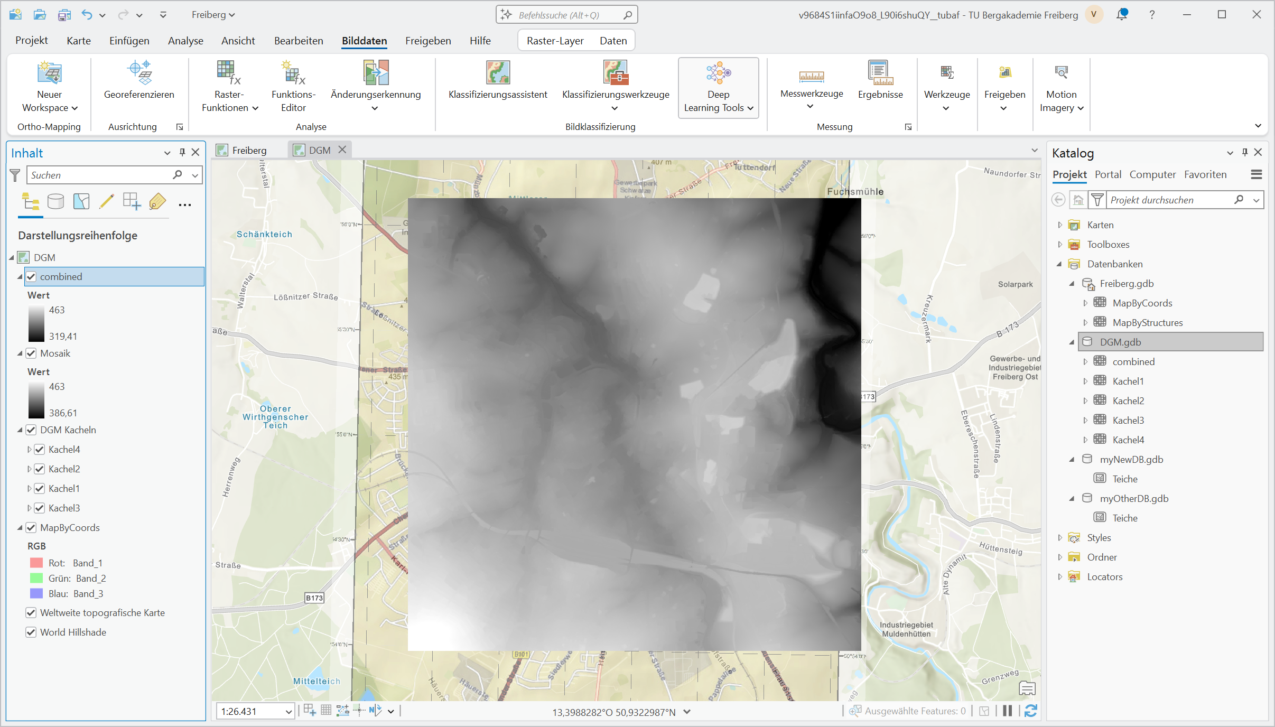
1. Mosaic-Operation
Kombination mehrerer Raster zu einem neuen Raster
Selektieren Sie die Layer für alle 4 Kacheln im Inhaltsbereich
Aktivieren Sie die Funktion „Mosaik“ im Bereich „Werkzeuge“ in der Kernregisterkarte „Bilddaten“
Exportieren Sie das temporäre Layer „Mosaik“ als neues Rasterobjekt in ´Ihre Datenbank
temporär

Slide 9
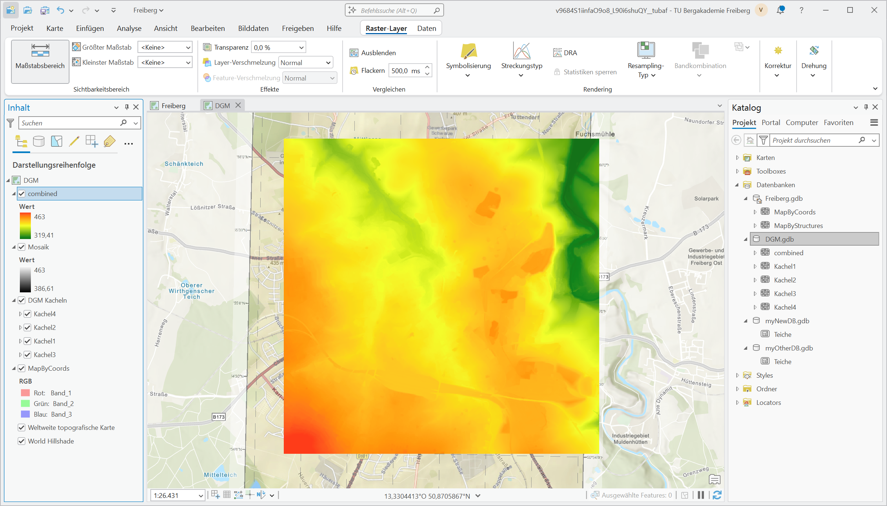
1. Mosaic-Operation
Kombination mehrerer Raster zu einem neuen Raster
Selektieren Sie die Layer für alle 4 Kacheln im Inhaltsbereich
Aktivieren Sie die Funktion „Mosaik“ im Bereich „Werkzeuge“ in der Kernregisterkarte „Bilddaten“
Exportieren Sie das temporäre Layer „Mosaik“ als neues Rasterobjekt in ´Ihre Datenbank
temporär

Slide 10
2. Erstellung der Isolinien als Feature Class
Selektieren Sie das kombinierte Raster im Inhaltsbereich
Kernregisterkarte „Bilddaten“
Option „Rasterfunktionen“ im Bereich Analyse
Punkt „Oberfläche“
Funktion „Konturlinie“

Slide 11
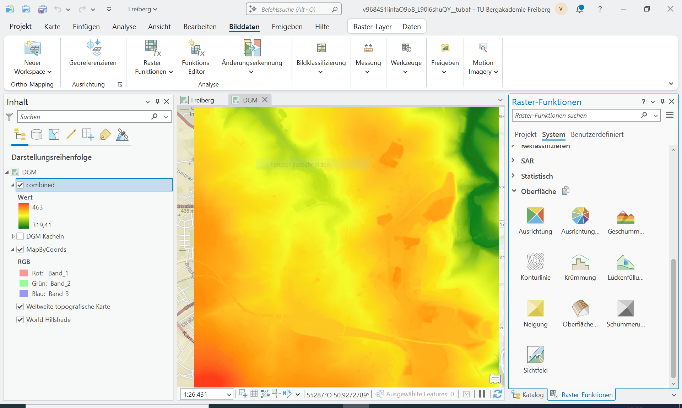
2. Erstellung der Isolinien als Feature Class
Selektieren Sie das kombinierte Raster im Inhaltsbereich
Kernregisterkarte „Bilddaten“
Option „Rasterfunktionen“ im Bereich Analyse
Punkt „Oberfläche“
Funktion „Konturlinie“

Slide 12
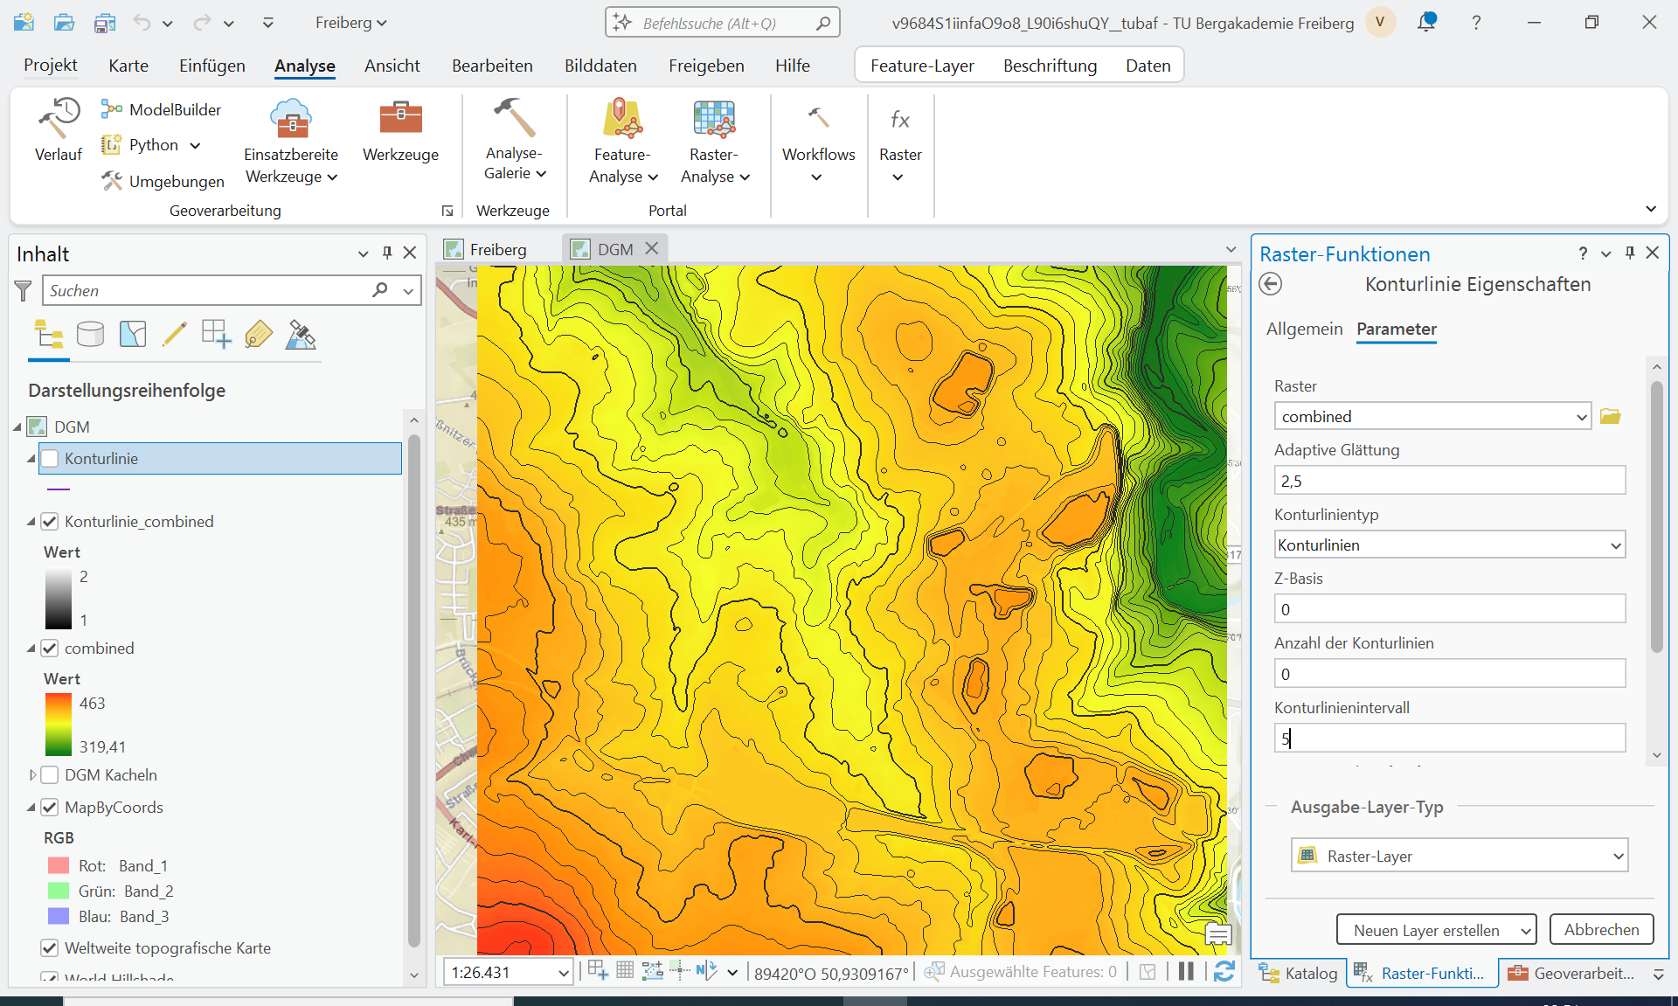
2. Erstellung der Isolinien als Feature Class
Selektieren Sie das kombinierte Raster im Inhaltsbereich
Kernregisterkarte „Bilddaten“
Option „Rasterfunktionen“ im Bereich Analyse
Punkt „Oberfläche“
Funktion „Konturlinie“
Raster: Ihr kombiniertes Rasterlayer
Konturlinieninterval: 5 m
Ausgabe-Layer-Typ: Rasterlayer
Bestätigen mit „Neuen Layer Erstellen“

Slide 13
2. Erstellung der Isolinien als Feature Class
Selektieren Sie das kombinierte Raster im Inhaltsbereich
Kernregisterkarte „Bilddaten“
Option „Rasterfunktionen“ im Bereich Analyse
Punkt „Oberfläche“
Funktion „Konturlinie“
Raster: Ihr kombiniertes Rasterlyer
Konturlinieninterval: 5 m
Ausgabe-Layer-Typ: Rasterlayer (?)
Bestätigen mit „Neuen Layer Erstellen“

Slide 14
2. Erstellung der Isolinien als Feature Class
Selektieren Sie das kombinierte Raster im Inhaltsbereich
Kernregisterkarte „Bilddaten“
Option „Rasterfunktionen“ im Bereich Analyse
Punkt „Oberfläche“
Funktion „Konturlinie“
Raster: Ihr kombiniertes Rasterlayer
Konturlinieninterval: 5 m
Ausgabe-Layer-Typ: Rasterlayer (?)
Bestätigen mit „Neuen Layer Erstellen“
Problem:
Ausgabe ist ein „temporäres“ Rasterlayer mit binären Pixelwerte Isolinie: ja/nein
Keine Höhenwerte -> keine Beschriftung möglich

Slide 15
2. Erstellung der Isolinien als Feature Class
Öffnen Sie die Option „Werkzeuge“ in der Kernregisterkarte „Analyse“
Gehen Sie unter Toolboxen zum Punkt Spatial Analyst Tools > Oberfläche >Konturlinie

Slide 16
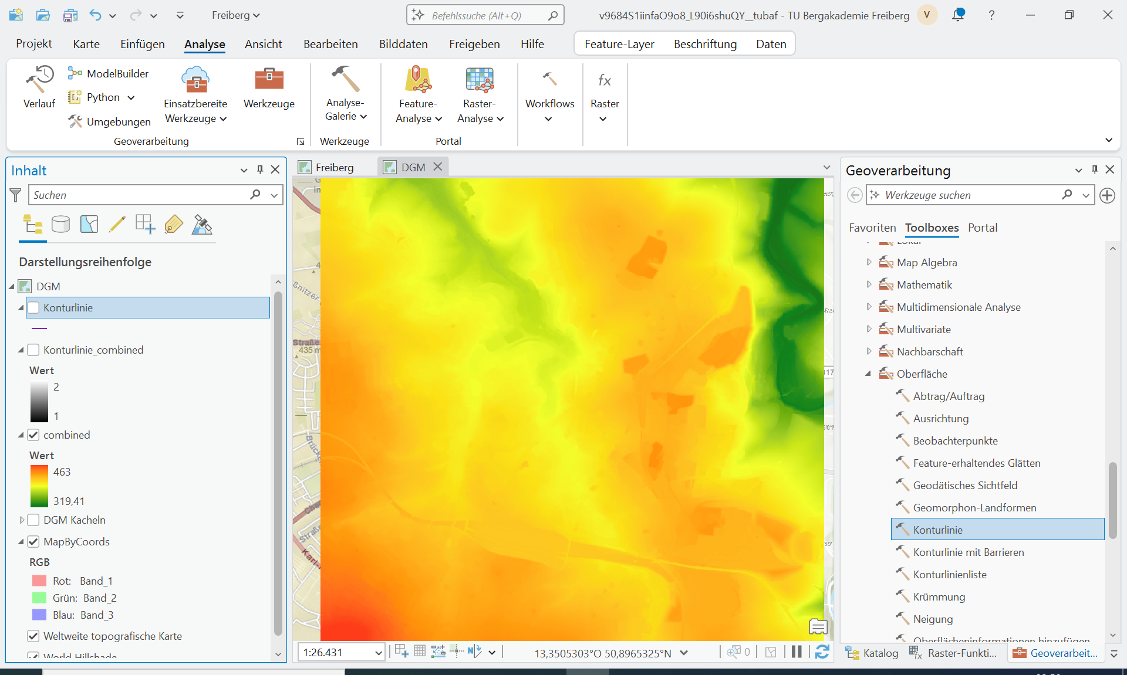
2. Erstellung der Isolinien als Feature Class
Öffnen Sie die Option „Werkzeuge“ in der Kernregisterkarte „Analyse“
Gehen Sie unter Toolboxen zum Punkt Spatial Analyst Tools > Oberfläche >Konturlinie

Slide 17
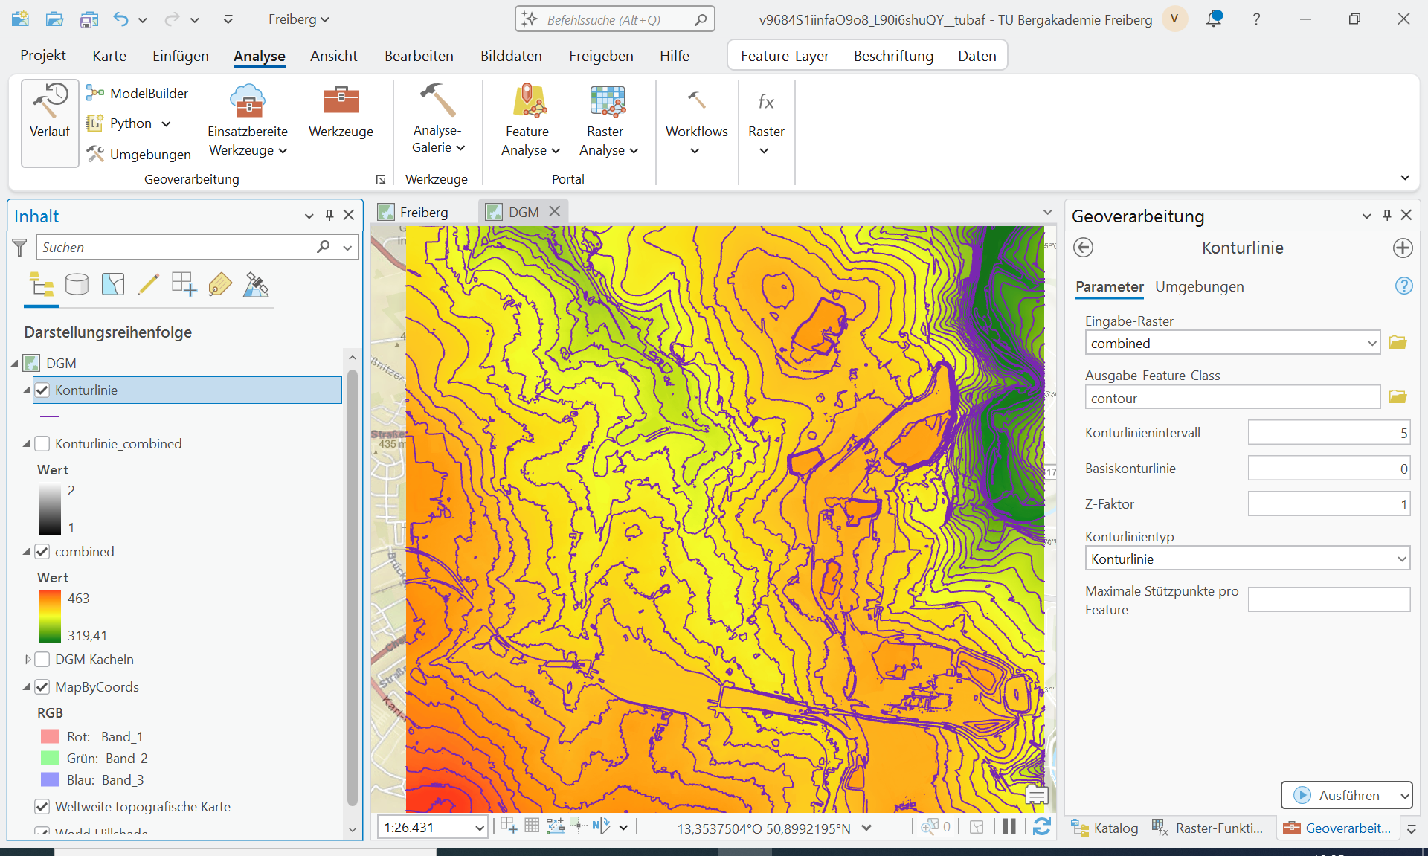
2. Erstellung der Isolinien als Feature Class
Öffnen Sie die Option „Werkzeuge“ in der Kernregisterkarte „Analyse“
Gehen Sie unter Toolboxes zum Punkt Spatial Analyst Tools > Oberfläche >Konturlinie
Eingabe-Raster: Ihr kombiniertes Rasterlayer
Ausgabe-Feature-Class: Wählen Sie eine Geodatabase und geben Sie einen Namen
Konturlinieninterval: 5 m
Bestätigen mit „Ausführen“

Slide 18
2. Erstellung der Isolinien als Feature Class
Öffnen Sie die Option „Werkzeuge“ in der Kernregisterkarte „Analyse“
Gehen Sie unter Toolboxes zum Punkt Spatial Analyst Tools > Oberfläche >Konturlinie
Eingabe-Raster: Ihr kombiniertes Rasterlayer
Ausgabe-Feature-Class: Wählen Sie eine Geodatabase und geben Sie einen Namen
Konturlinieninterval: 5 m
Bestätigen mit „Ausführen“

Slide 19
2. Erstellung der Isolinien als Feature Class
Öffnen Sie die Option „Werkzeuge“ in der Kernregisterkarte „Analyse“
Gehen Sie unter Toolboxes zum Punkt Spatial Analyst Tools > Oberfläche >Konturlinie
Eingabe-Raster: Ihr kombiniertes Rasterlayer
Ausgabe-Feature-Class: Wählen Sie eine Geodatabase und geben Sie einen Namen
Konturlinieninterval: 5 m
Bestätigen mit „Ausführen“
Ergebnis ist jetzt ein Linien-Layer, jede Linie hat einen ihr zugewiesenen Höhenwert
Beschriftung ist möglich!

Slide 20
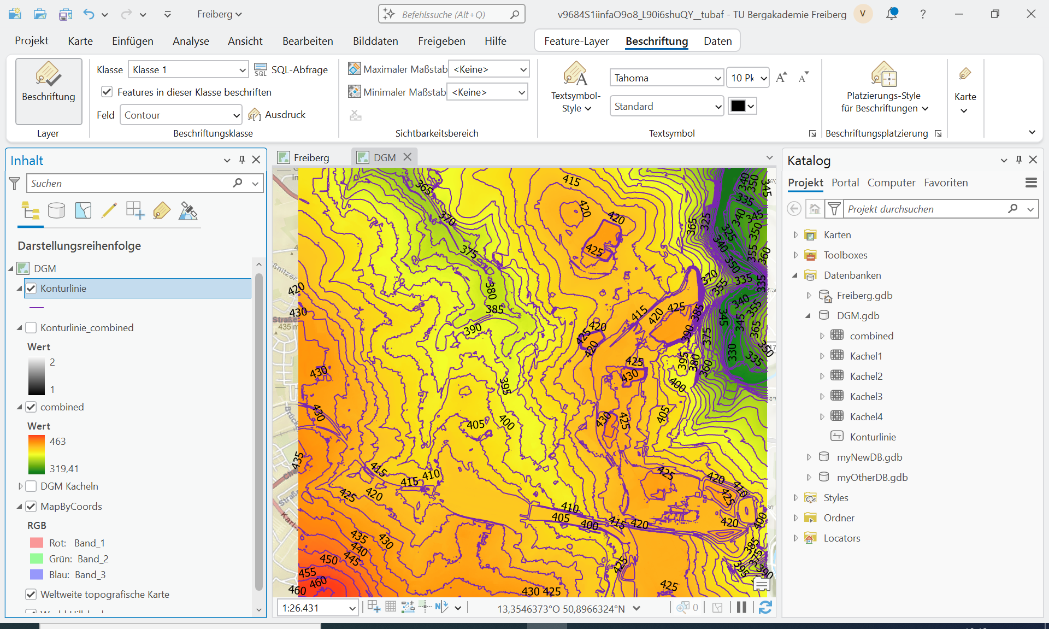
2. Erstellung der Isolinien als Feature Class
Öffnen Sie die Option „Werkzeuge“ in der Kernregisterkarte „Analyse“
Gehen Sie unter Toolboxes zum Punkt Spatial Analyst Tools > Oberfläche >Konturlinie
Eingabe-Raster: Ihr kombiniertes Rasterlayer
Ausgabe-Feature-Class: Wählen Sie eine Geodatabase und geben Sie einen Namen
Konturlinieninterval: 5 m
Bestätigen mit „Ausführen“
Ergebnis ist jetzt ein Linien-Layer, jede Linie hat einen ihr zugewiesenen Höhenwert

Slide 21

Unterschied zwischen Rasterfunktionen und Spatial Analyst Toolbox
Rasterfunktionen:
Erzeugt abgeleitete Rasterlayer der Form $L^{′}=f(L)$.
Das abgeleitete Layer ist „temporär“, d.h. es existiert nicht als eigenes Rasterobjekt in der Datenbank.
Das abgeleitete Layer wird bei jedem Laden der Kartenansicht neu erstellt.
Das abgeleitet Layer kann als separates Rasterobjekt exportiert werden.

Slide 22
Unterschied zwischen Rasterfunktionen und Spatial Analyst Toolbox
Spatial Analyst Toolbox:
Sammlung eigenständiger Werkzeuge zur räumlichen Analyse
Eingabe- und Ausgabeobjekte hängen vom jeweiligen Werkzeug ab.
Jedes Werkzeug erstellt Ausgabeobjekte als neue Objekte in Ihrer Datenquelle.

Slide 23
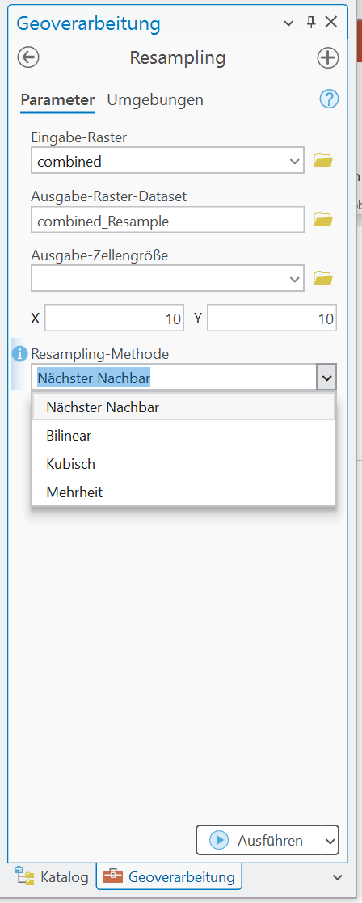
Resampling: Ändern der Auflösung eines Rasterobjekts
Data Management Toolbox > Raster > Rasterverarbeitung > Resampling
X und Y sind die neue Zellgröße (die initiale Auflösung ist 1m x 1m)
Resampling-Methode:
Nächster Nachbar (kategoriell und kontinuierlich)
Bilinear (kontinuierlich)
Kubisch (kontinuierlich)
Mehrheit (kategoriell)
Neue Zellgröße 10m x 10m
Ebenfalls unter Rasterfunktionen (Datenmanagement) verfügbar.

Slide 24
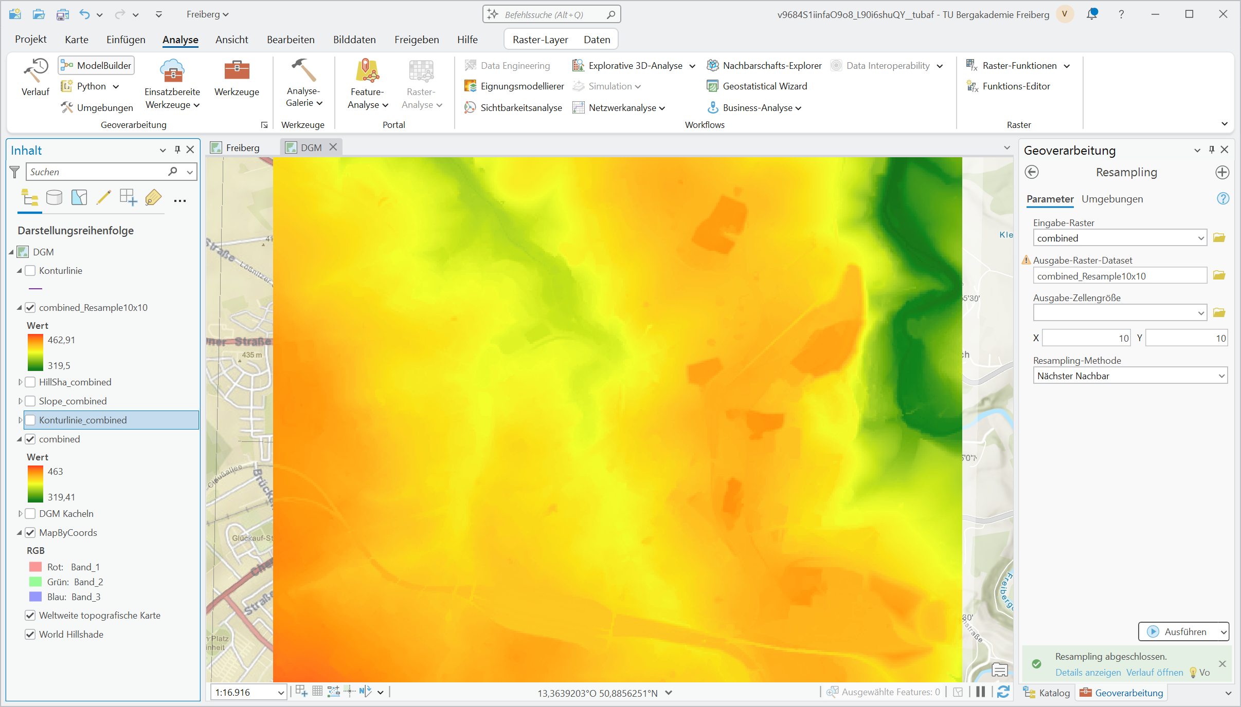
Resampling: Ändern der Auflösung eines Rasterobjekts
Data Management Toolbox > Raster > Rasterverarbeitung > Resampling
X und Y sind die neue Zellgröße (die initiale Auflösung ist 1m x 1m)
Resampling-Methode:
Nächster Nachbar (kategoriell und kontinuierlich)
Bilinear (kontinuierlich)
Kubisch (kontinuierlich)
Mehrheit (kategoriell)
Neue Zellgröße 10m x 10m
Ebenfalls unter Rasterfunktionen (Datenmanagement) verfügbar.
vorher
nachher

Slide 25
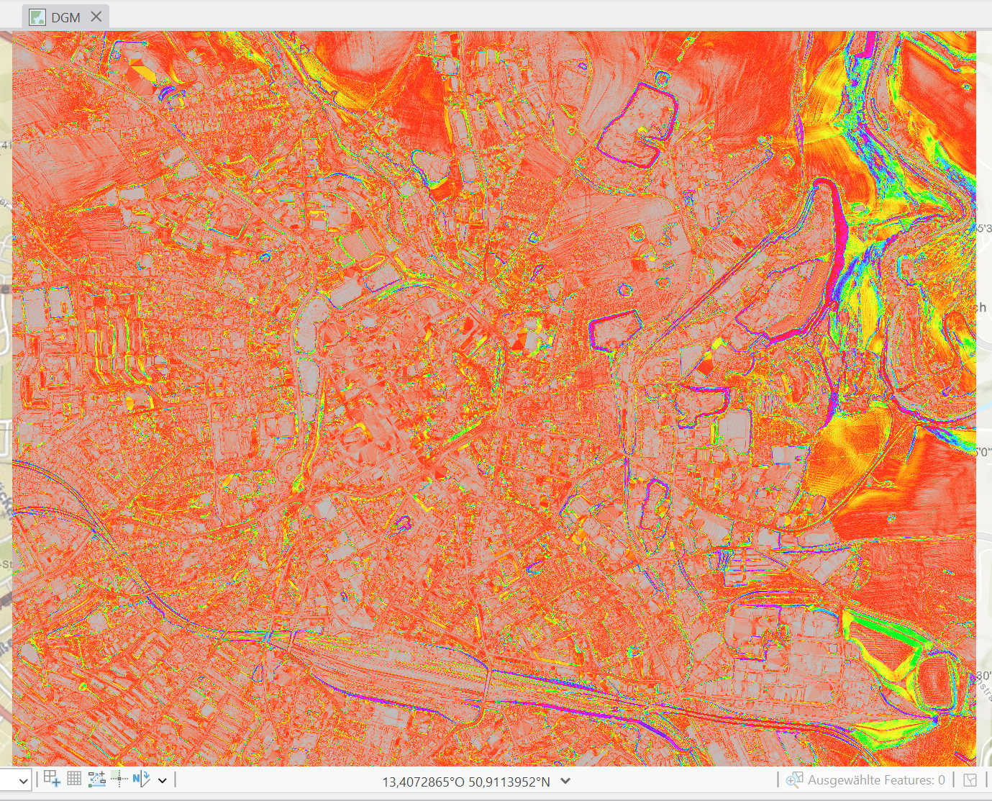
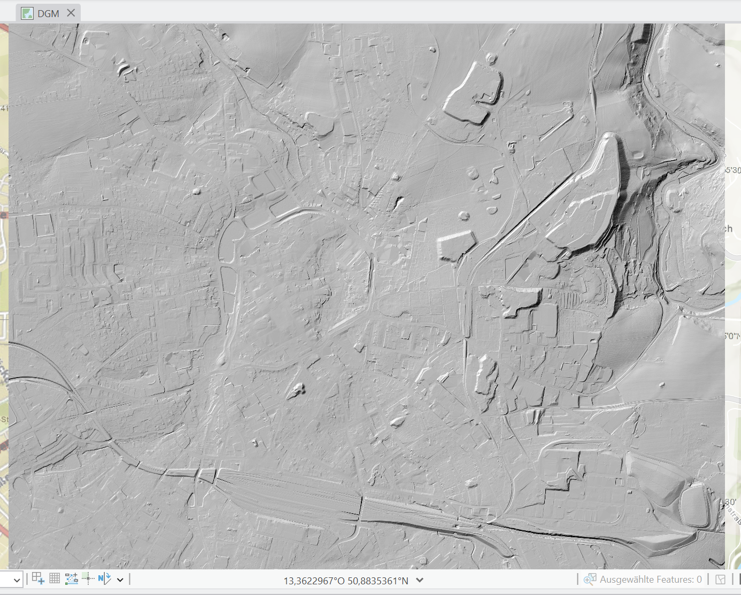
Übungsaufgabe 1: Neigung (slope) und Schummerung (hill shade)
Erstellen sie 2 neue Rasterobjekte für den Geländewinkel (Neigung, slope) und das schattierte Profil (Schummerung, hill shade) des kombinierten DGM-Rasters in Ihrer Datenbank.

Slide 26
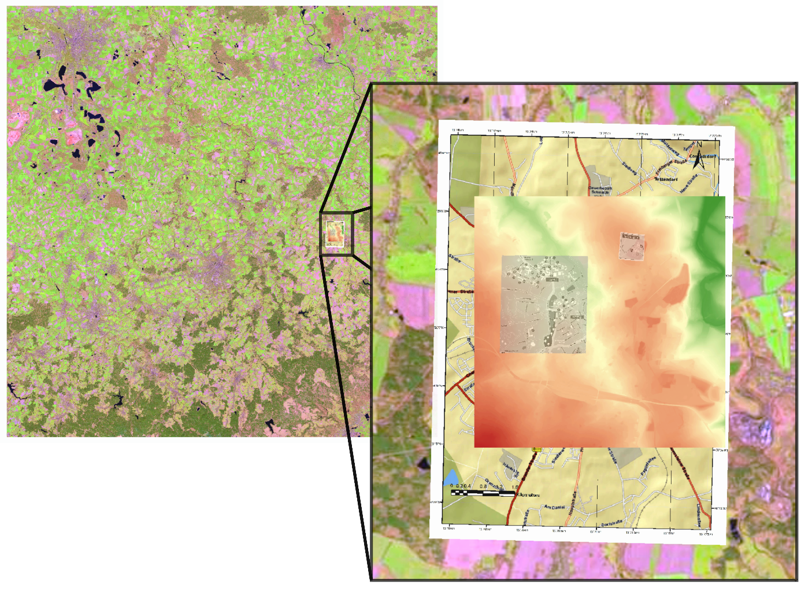
Übungsaufgabe 2: Satellitenbild von Westsachsen
Satellite.zip (OPAL)
/raster/
/shape/
Satelliten-Raster (Sentinel 2A, 3 IR Bänder)
GeoTiff
Metadaten in txt-File
Quelle: https://earthexplorer.usgs.gov/

Slide 27
Übungsaufgabe 2: Satellitenbild von Westsachsen
Importieren Sie sowohl das GeoTiff als auch das Shapefile in Ihre Projektdatenbank.
Extrahieren Sie den Bereich innerhalb des als Shapefile gegebenen Polygons und speichern Sie das extrahierte Raster in Ihre Datenbank.

Slide 28
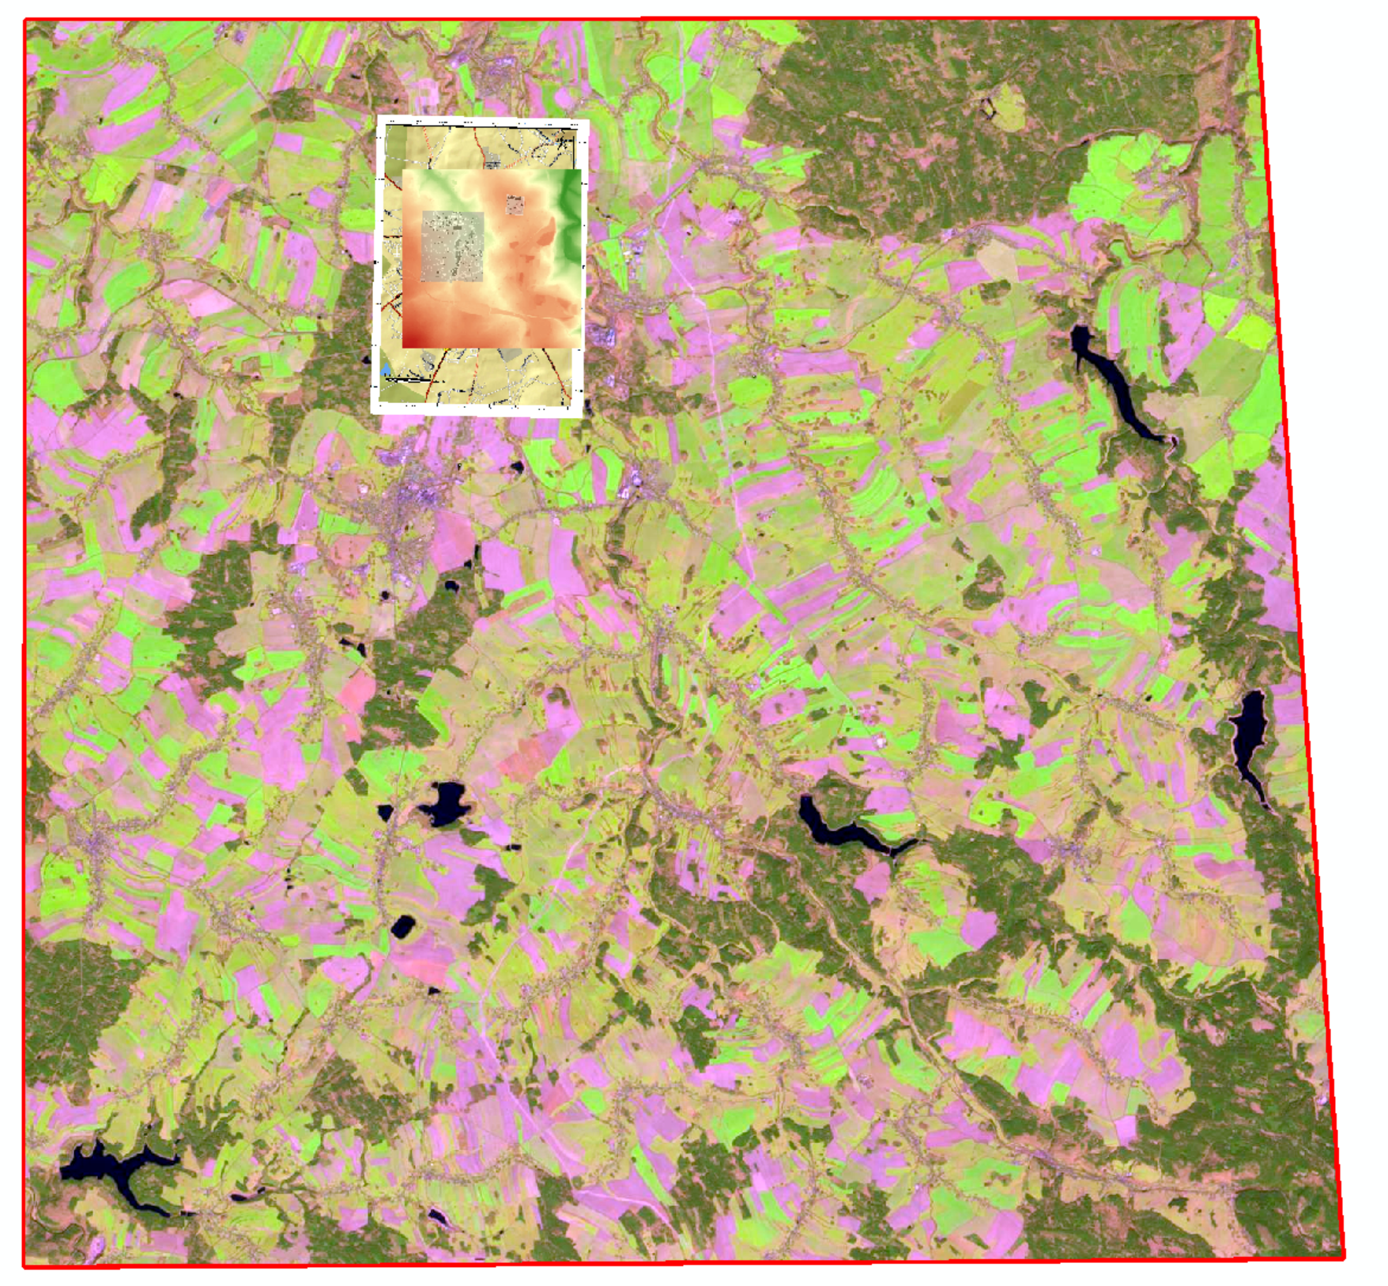
Übungsaufgabe 2: Satellitenbild von Westsachsen
Importieren Sie sowohl das GeoTiff als auch das Shapefile in Ihre Projektdatenbank.
Extrahieren Sie den Bereich innerhalb des als Shapefile gegebenen Polygons und speichern Sie das extrahierte Raster in Ihre Datenbank.
Siehe: Werkzeug: „Nach Maske Extrahieren“ …

Slide 29
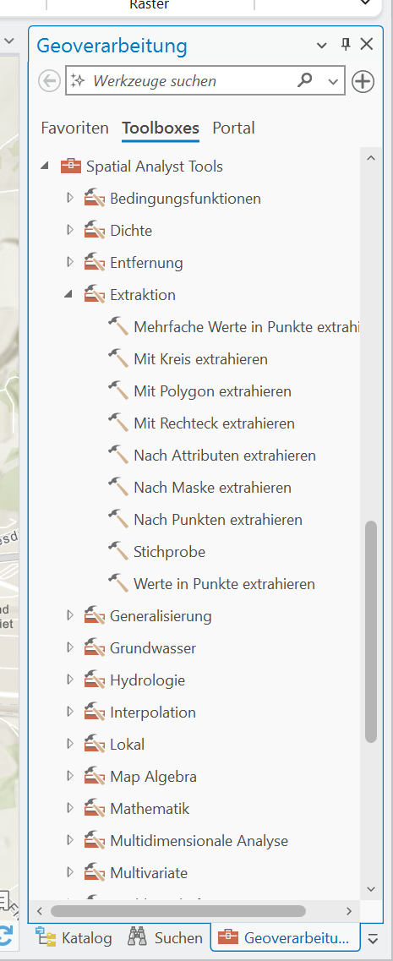
Übungsaufgabe 2: Satellitenbild von Westsachsen
Importieren Sie sowohl das GeoTiff als auch das Shapefile in Ihre Projektdatenbank.
Extrahieren Sie den Bereich innerhalb des als Shapefile gegebenen Polygons und speichern Sie das extrahierte Raster in Ihre Datenbank.
Siehe: Werkzeug: „Nach Maske Extrahieren“ …

